Slide 1
§ 22. Столыпинские реформы и их осуществление в Беларуси

Slide 2
Проверка д/з

Slide 3
План урока
Причины и цели реформы
Основные мероприятия аграрной реформы
Итоги реформы для Беларуси

Slide 4
1. Причины и цели реформы

Slide 5
Причины реформы
Сохранение феодальных пережитков в деревне
Экономическая отсталость России от европейских стран
Серьезные аграрные проблемы
Нехватка земли у крестьян

Slide 6
Цели реформы
Упразднить общину и облегчить перераспределение земельных наделов бедняков в собственность зажиточных сельчан
Обеспечить условия для быстрого развития капитализма в сельском хозяйстве при сохранении помещичьего землевладения
Раскол деревни на бедное и зажиточное крестьянство и опора на сельскую буржуазию, сформировавшуюся из числа зажиточного крестьянства

Slide 7
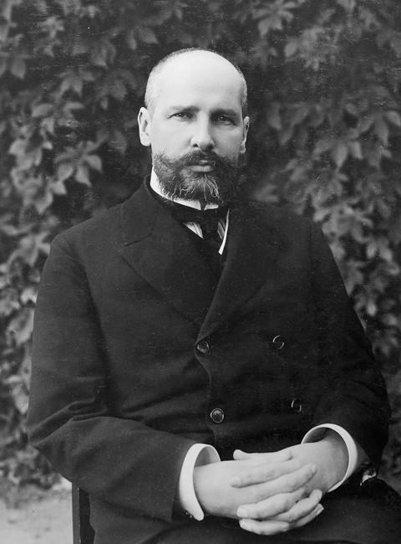
Пётр Аркадьевич Столыпин
министр внутренних дел и председатель Совета министров (1906—1911), член Государственного совета (1907—1911)

Slide 8
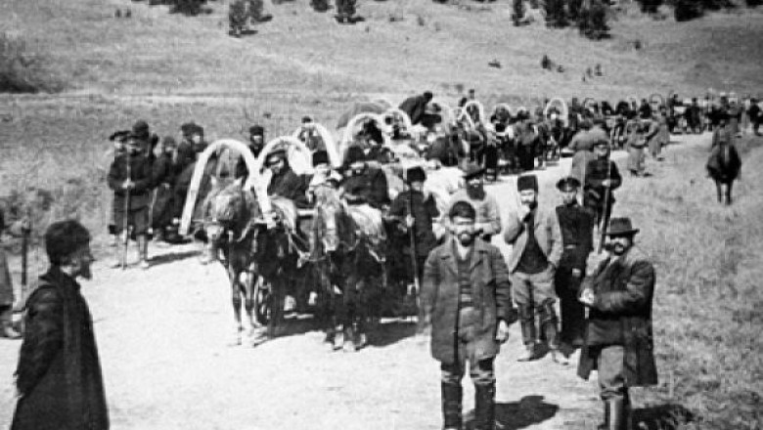
9 ноября 1906 г. – царский указ об изменении в крестьянском землевладении

Slide 9
2. Основные мероприятия аграрной реформы

Slide 10
Разрушение крестьянской общины
Крестьяне получили право на выход из сельской общины
Крестьяне получили право закрепить в своей собственности кусок земли
Крестьянской семье отводился отруб — обособленный надел земли, выделенный из сельского общинного землепользования в одном месте взамен «полос» земли в нескольких местах
Крестьяне могли также купить землю через Крестьянский поземельный банк или получить в нем ссуду под залог надельной земли.

Slide 11
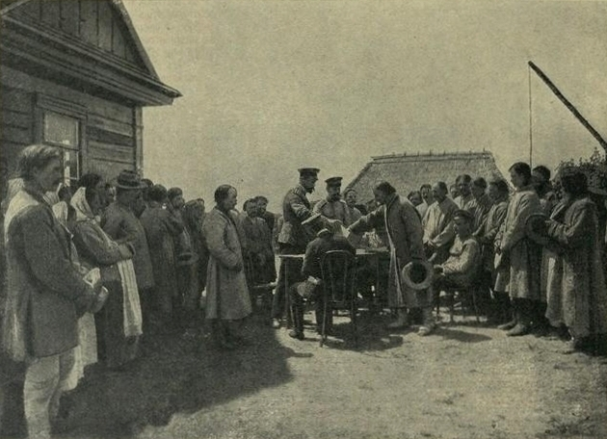
Распределение вновь образованных хуторов между домохозяевами в дер. Белинок, Гродненской губернии

Slide 12
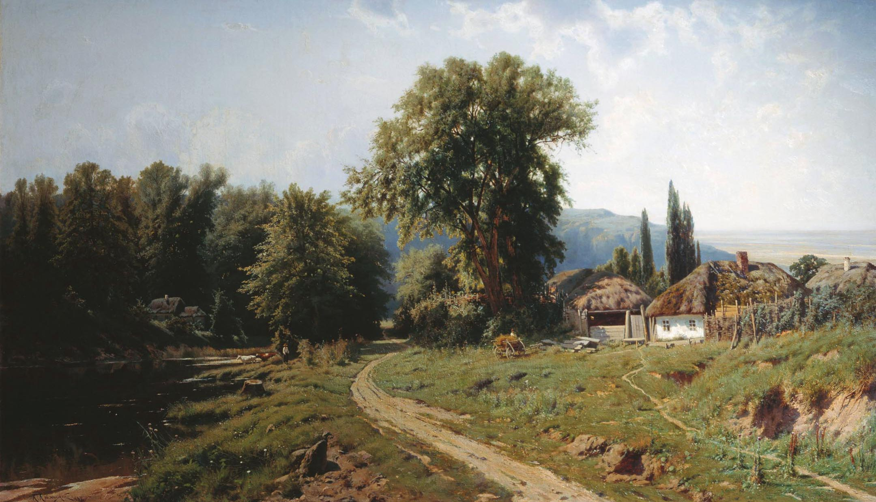
Хутор
обособленные участки земли, которые крестьяне закрепляли в личную собственность и куда переносили всю усадьбу или часть построек и сельскохозяйственный инвентарь. Хутор представлял собой тип сельского поселения. Его жители назывались хуторянами, а процесс хуторизацией

Slide 13
Итоги разрушения крестьянской общины
Многие крестьяне активно покидали общину, получая в личную собственность земли
Около половины крестьян Восточной Беларуси закрепили землю в личную собственность — вдвое больше, чем в целом по России
Темпы выхода крестьян на хутора в Беларуси были более высокими, чем в центральных европейских губерниях Российской империи
За годы столыпинской реформы количество хуторов в белорусских губерниях составило 12% от всех крестьянских дворов.

Slide 14
Переселение крестьян в азиатскую часть России
Из перенаселенных губерний европейской части Российской империи, чтобы ослабить там «земельный голод», крестьянство направлялось в азиатскую часть России, Сибирь
Для поощрения переселенцев выделялась помощь, краткосрочные займы, транспорт, создавались пункты приема переселенцев. Из восточных белорусских губерний выехали в первую очередь безземельные и малоземельные крестьяне.
Участки для поселения отводились в глухих, не освоенных человеком таежных местах. Бездорожье, суровый непривычный климат, тяжелая работа, бездушие чиновников, отсутствие медицинской помощи и высокая смертность — вот что ожидало переселенцев в Сибири.

Slide 15
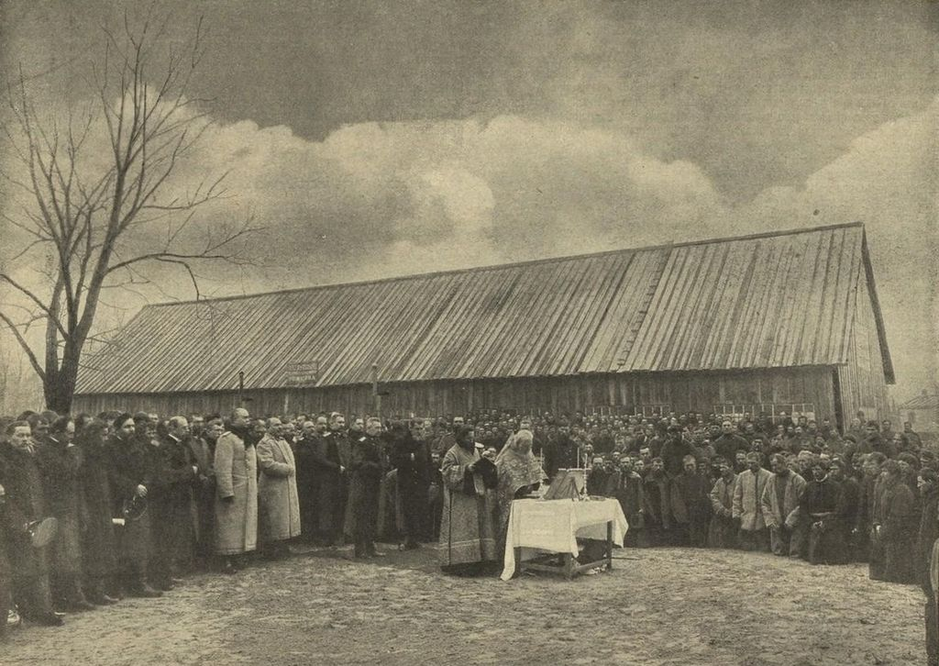
Молебен перед отправлением 1400 полтавских крестьян-ходоков в Тобольскую и Оренбургскую губернии

Slide 16
Введение земств
В результате аграрной реформы появился новый слой земельных собственников — сельская буржуазия
В 1911 г. в Витебской, Могилевской и Минской губерниях были введены земства
Выборы происходили по куриям. Причём «Русской курии» предоставлялись привилегии
В Гродненской, Виленской и Ковенской губерниях, царское правительство после восстания 1863—1864 гг. не доверяло. Поэтому земства здесь не вводились.

Slide 17
3. Итоги реформы для Беларуси

Slide 18
Итоги
расширились посевные площади, произошел рост сельскохозяйственного производства. Более активно использовались сельскохозяйственные машины, минеральные удобрения. Стабильными стали урожаи
Зажиточные крестьянские хозяйства постепенно вовлекались в товарно-денежные отношения, предлагали свою продукцию для продажи на рынок.
Разрушение сельской общины и разрешение крестьянам закреплять свои земельные наделы в собственность создали условия для реализации ускоренного «американского» пути развития капитализма в сельском хозяйстве — на основе крестьянских хозяйств, свободных от феодальных пережитков.

Slide 19
Контроль знаний

Slide 20
Домашнее задание
Признаки для сравнения | Крестьянская реформа 1861 г. | Столыпинская реформа
Цели реформы
Средства осуществления (мероприятия)
Результаты реформы

Slide 21

Тест, д/з, отметки, онлайн-урок

